Slide 1
第十四章：游戏开发-输入处理
1、触屏中的360°平滑导航摇杆
2、多触点输入
3、触屏手势识别
4、加速度传感器

Slide 2
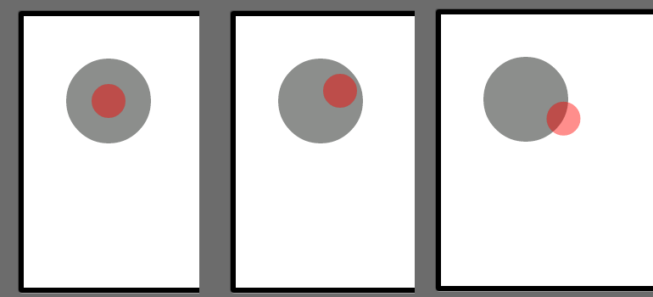
14.1 触屏中的360°平滑导航摇杆
虚拟游戏摇杆制作：
1、绘制两个圆形，圆心点重合，为了区分 ，所以设置了不同颜色；灰色：固定不动的摇杆背景（也意味着摇杆的活动范围）；红色：摇杆；
2、红色摇杆肯定跟随手指触屏的位置而移动，只要在触屏事件中处理，将获取的触屏XY坐标赋值与摇杆XY坐标即可；

Slide 3
14.1 触屏中的360°平滑导航摇杆
3、摇杆一直跟随手指位置，所以需要一个摇杆的活动区域，也就如同上图中的灰色区域，在灰色区域内摇杆可以随着用户的触屏位置移动，但是一旦用户触屏位置在活动区域之外，摇杆就不应该跑出灰色区域；所以具体实现步骤如下：
1） 得到通过摇杆的坐标与触屏点的坐标得到所形成的角度Angle；
2） 根据Angle，以及已知所在圆的半径，算出摇杆所在灰色圆形上做圆周运动的当前X,Y坐标;

Slide 4
14.2 多触点输入
利用多触点功能实现缩放位图
1.过程、绘图--记录触屏点坐标-缩放比例-监听
2.用到的2个函数：
1）MotionEvent.getX（Y）（int pointerIndex），作用：获取触屏点的X 或者Y坐标，参数：触屏点下标（下标从0 开始）
2）float getPressure（int pointerIndex），作用：获取触屏点的压力值

Slide 5
14.3 触屏手势识别
根据玩家接触屏幕时间的长短，在屏幕上滑动的距离，按下抬起的时间等进行了包装，其实就是Android 对触屏处理做了包装和处理。
那么在Android中其实有两种手势识别技术。一种是触摸屏手势识别，另一种是输入法手势识别；
主要函数：android.view.GestureDetector.OnGestureListener

Slide 6
14.3 OnGestureListener的动作
按下（onDown）： 刚刚手指接触到触摸屏的那一刹那，就是触的那一下。
抛掷（onFling）： 手指在触摸屏上迅速移动，并松开的动作。
长按（onLongPress）： 手指按在持续一段时间，并且没有松开。
滚动（onScroll）： 手指在触摸屏上滑动。
按住（onShowPress）： 手指按在触摸屏上，它的时间范围在按下起效，在长按之前。
抬起（onSingleTapUp）：手指离开触摸屏的那一刹那。

Slide 7
14.4 加速度传感器
所谓传感器能够探测如光、热、温度、重力、方向 等等的功能！Android中提供传感器有哪些：
1. 加速度传感器(重力传感器)
2. 陀螺仪传感器；
3. 光传感器；
4. 恒定磁场传感器；
5. 方向传感器；

Slide 8
14.4 加速度传感器
1、主要函数:SensorEventListener()
2、主要方法：
1）void onSensorChanged(SensorEvent event) 传感器获取值发生改变，在此处理
2）void onAccuracyChanged(Sensor sensor, int accuracy) 传感器的精度发生改变时响应此函数

